Slide 1
제 3 장 프 로 세 스
Section 1 프로세스의 개념
Section 2 프로세스 스케줄링
Section 3 비동기 병행 프로세스
Section 4 교착 상태
2016학년도 1학기 “운영체제”
동명대학교 정보보호학과 조성목

Slide 2
Section 1 프로세스의 개념
1. 프로세스 정의
프로세스(process)
CPU에 의해 명령어가 수행되는 시스템의 능동적인 작업단위로
프로그램 코드, 프로그램의 상태 값, 데이터 등의 집합체로 정의
=> 자원할당이 필요
● 시스템 프로세스 – 시스템운영에 필요한 코드를 실행
● 사용자 프로세스 - 사용자 코드를 실행
   프로그램
디스크상에 저장된 파일로서 수동적인(passive) 단위
2016학년도 1학기 “운영체제”
동명대학교 정보보호학과 조성목

Slide 3
Section 1 프로세스의 개념
 PCB (Process Control Block)
=> 실행중인 PS의 모든 정보가 기록된 테이블
OS는 PCB를 이용하여 프로세스를 관리
  ① 프로세스 고유식별자(PID) : 프로세스 생성시 할당
  ② 프로세스 우선순위(PPRI) : CPU 스케줄링에 사용
  ③ 프로세스가 적재된 메모리 포인터
  ④ 프로세스에 할당된 자원을 가르키는 메모리 포인터
  ⑤ 레지스터의 내용을 저장하는 장소 등에 관한 정보
2016학년도 1학기 “운영체제”
동명대학교 정보보호학과 조성목

Slide 4
Section 1 프로세스의 개념
2. 순차 프로세스와 병행 프로세스
  1) 순차 프로세스
현재 실행중인 하나의 프로세스를 의미
=> 어떤 시점에 하나의 명령어만이 실행 된다는 의미
  2) 병행 프로세스
메모리에 여러 개의 프로세스가 있는 상태
● 독립프로세스 : 다른 프로세스에 영향을 주거나 받지않음
● 협력프로세스 : 제한된 자원공유 등을 위해 상호작용
동기화 문제
세마포어를 사용하여
작업의 순서를 결정
해 줄 필요가 있다.
2016학년도 1학기 “운영체제”
동명대학교 정보보호학과 조성목

Slide 5
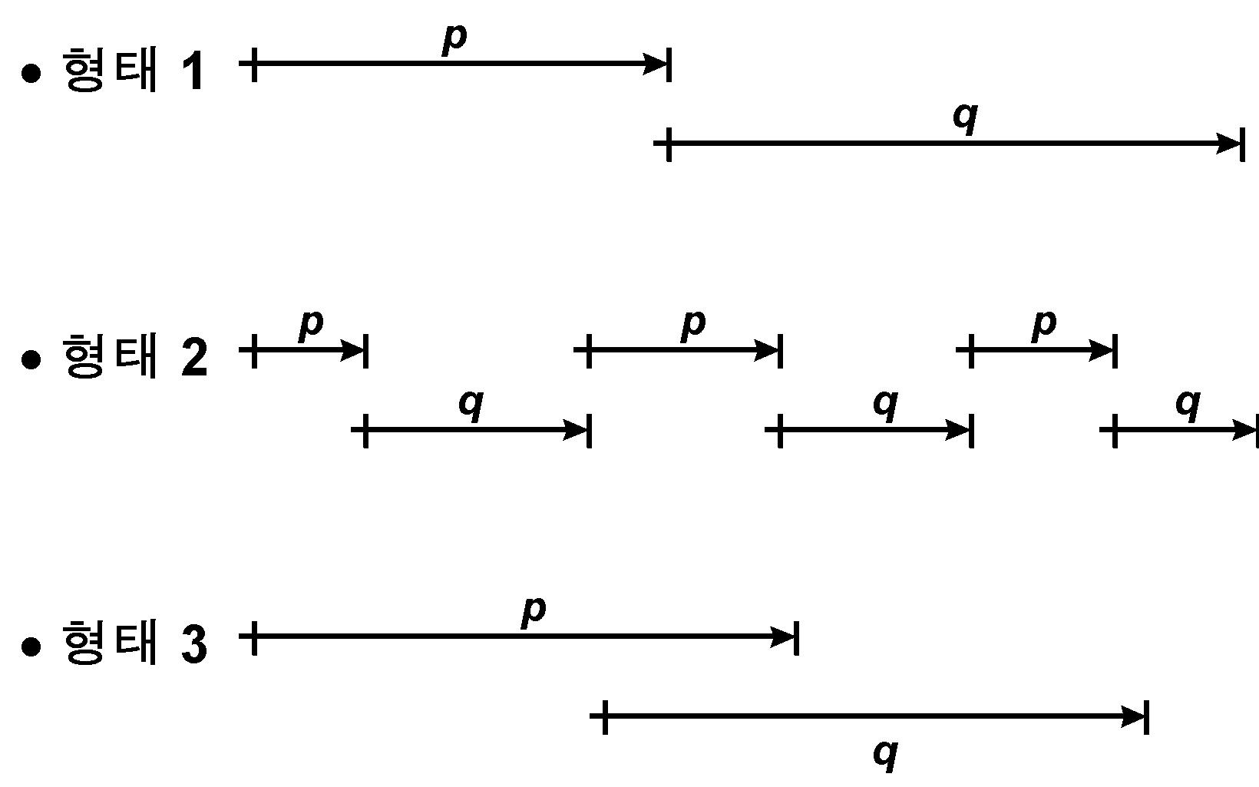
Section 1 프로세스의 개념
 병행 프로세스
<그림> 두 프로세스 쌍 (p, q)의 실행
2016학년도 1학기 “운영체제”
동명대학교 정보보호학과 조성목

Slide 6
Section 1 프로세스의 개념
 병행 프로세스의 3가지 실행 형태
● 형태 1
   먼저 프로세스 p의 명령어 스트림이 완전히 수행되고 나서,
다음에 프로세스 q의 명령어 스트림이 수행
● 형태 2 : 모조 병렬성(pseudo parallelism)
   두 프로세스가 종료될 때가지 프로세스 p와 q가 교대로 수행.
   주어진 어느 한 순간마다 단지 하나의 프로세서와 하나의
프로세스 행위만 존재
● 형태 3 : 실제 병렬성(real parallelism)
  프로세스 p의 명령어 스트림과 프로세스 q의 명령어 스트림이
  시간 축에서 중첩되어 동시에 수행.
   두 개의 분리된 프로세서가 필요.
2016학년도 1학기 “운영체제”
동명대학교 정보보호학과 조성목

Slide 7
Section 1 프로세스의 개념
3. 프로세스 관리자
1) 프로세스의 생성, 동기화, 스케줄링 및 종료 등을 담당
  동기화 : 공유 데이타에 대한 동시접근은 데이터의 비일관성 문제를 파생
  스케줄링 : 한 프로세스가 언제 얼마만큼 자원을 사용해야 할지 결정
2) 프로세스의 메모리 자원할당 및 보호 등을 위해 메모리 관리자와 협력
3) 프로세스의 실행에 필요한 자원추상화 제공을 위해 장치관리자와 협력
  자원추상화 : 운영체제의 복잡한 내부를 감추고 깔끔하고 일관성있는
  인터페이스를 제공하기 위해 자원 추상화
  => 자원 추상화는 프로그래머가 여러 장비에서 작동하는
  프로그램을 개발하는 것을 도움
2016학년도 1학기 “운영체제”
동명대학교 정보보호학과 조성목

Slide 8
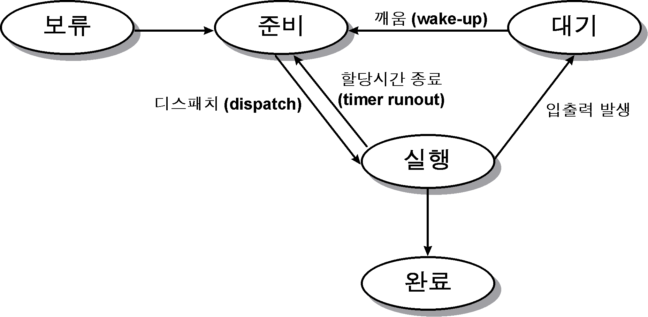
Section 1 프로세스의 개념
4. 프로세스 상태
프로세스 상태천이도
(process state transition diagram)
release
감금(block)
<그림> 프로세스의 상태 전이도
2016학년도 1학기 “운영체제”
동명대학교 정보보호학과 조성목

Slide 9
Section 1 프로세스의 개념
단일 프로세서 시스템에서의 프로세스
=> 단지 1개의 프로세스만이 실행 상태에 있고, 준비 상태나
대기 상태의 프로세스들은 여러 개 존재
 프로세스의 상태
● 보류(pending) 상태
 작업이 제출되어 스풀 공간인 디스크에 수록되어 있는 상태
● 준비(ready) 상태
 CPU를 사용가능한 상태 즉, CPU를 할당받을 수 있는 상태
 CPU가 프로세스 자신을 처리해 주기를 기다리고 있는 상태
● 실행(running) 상태
 프로세스가 CPU를 차지하고 있는 상태로서, CPU에 의해
프로세스를 수행하고 있는 상태.
2016학년도 1학기 “운영체제”
동명대학교 정보보호학과 조성목

Slide 10
Section 1 프로세스의 개념
● 대기(blocked, waiting) 상태
 프로세스가 CPU를 차지하고 실행되다가 입출력 처리와 같은
사건이 발생하게 되면, CPU를 양도하고 입출력 처리가
완료될 때까지 대기 큐에서 대기하고 있는 상태
 대기중인 프로세스는 입출력의 완성 등 외부 신호를 기다리고
있음.
● 완료(terminated) 상태
 프로세스가 CPU를 할당 받아, 주어진 시간 내에 완전히
수행을 종료한 상태
 종료된 프로세스는 시스템에서 제거되고 관련된 PCB도 삭제
● 교착(deadlock) 상태
 프로세스가 결코 일어날 수 없는 사건의 발생을 기다리고
있는 상태
2016학년도 1학기 “운영체제”
동명대학교 정보보호학과 조성목

Slide 11
Section 1 프로세스의 개념
프로세스 상태천이
● 디스패치(dispatch) : 준비 상태 → 실행 상태
준비 상태의 프로세스들 중에서 우선 순위가 가장 높은
프로세스를 선정하여 CPU를 할당
● 할당시간 초과(timer run out) : 실행 상태 → 준비 상태
지정된 CPU의 할당시간을 모두 사용한 프로세스는 다른
프로세스를 위해 CPU를 양도하고, 준비 상태로 전환
● 입출력(I/O) : 실행 상태 → 대기 상태
실행중인 프로세스가 입출력 명령을 만나면 인터럽트가 발생하여
CPU를 양도하고, 자신은 스스로 대기 상태로 전환
● 깨움(wake up) : 대기 상태 → 준비 상태
입출력 완료를 기다리다가 입출력 완료 신호가 들어오면,
대기중인 프로세스는 준비 상태로 전환
2016학년도 1학기 “운영체제”
동명대학교 정보보호학과 조성목

Slide 12
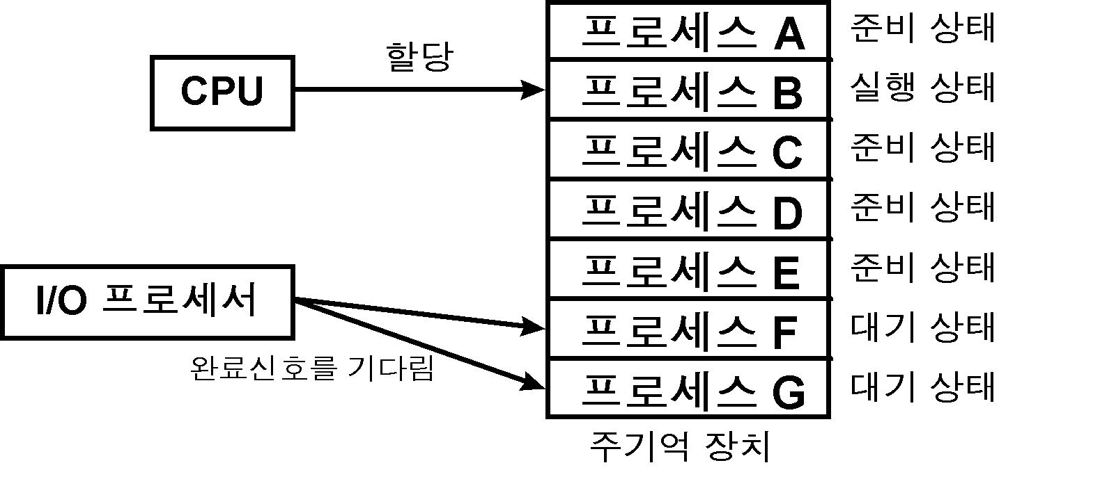
Section 1 프로세스의 개념
 시스템 내의 프로세스 상태 예
 프로세스 A, C, D, E는 준비 상태
 프로세스 B는 실행상태(실행상태는 오직 하나)
 프로세스 F, G는 대기 상태.
<그림> 프로세스의 상태 예
2016학년도 1학기 “운영체제”
동명대학교 정보보호학과 조성목

Slide 13
Section 1 프로세스의 개념
5. 디스패치와 문맥 교환
스풀러(SPOOLer)
작업들을 스풀공간인 디스크에 수록하여 보류상태로 만듬
 작업 스케쥴러(job scheduler) :
보류 상태의 작업들 중에서 실행될 작업을 선정하여 대응되는
프로세스로 만들어 보류 상태에서 준비 상태로 전환
 디스패쳐(dispatcher)
프로세스 스케쥴러(process scheduler)에 의해 준비상태에
있는 여러 프로세스 중 실행될 한 프로세스를 선정하여 CPU를
할당하며, 프로세스는 준비 상태에서 실행 상태로 전환
2016학년도 1학기 “운영체제”
동명대학교 정보보호학과 조성목

Slide 14
Section 1 프로세스의 개념
 문맥 교환(context switching)
프로세스 스케줄러에 의해 준비상태의 한 프로세스가 디스패치
되어 실행상태로 전환될 때 CPU 할당과 관련된 일련의 과정
 할당 시간(time slice, time quantum)
한 프로세스가 CPU를 독점하는 것을 방지하기 위하여 지정된
시간 동안만 프로세스가 CPU를 점유하도록 한 시간
● 할당시간이 너무 길면 : CPU가 비선점 효과를 갖게 되어 특정
프로세스에게 독점
● 할당시간이 너무 짧으면 : 문맥교환이 빈번하여 부하가 증가
2016학년도 1학기 “운영체제”
동명대학교 정보보호학과 조성목

Slide 15
Section 1 프로세스의 개념
6. 프로세스 디스크립터
 프로세스 디스크립터(process descriptor) 또는
프로세스 제어블록(PCB: process control block)
● 운영체제에게 프로세스에 대한 중요한 정보를 제공해 주는
자료구조 테이블
● 운영체제가 CPU를 다른 프로세스에 넘겨 주고자 할 때,
프로세스에 관한 모든 정보를 PCB에 저장시키고 나서
다시 실행하고자 할 때에는 PCB에 보관된 정보를 재사용
● 한 프로세스에 대한 모든 정보를 담고 있는 프로세스
디스크립터의 내용들은 시스템에 따라 다름
2016학년도 1학기 “운영체제”
동명대학교 정보보호학과 조성목

Slide 16
Section 1 프로세스의 개념
 프로세스 디스크립터의 관리
● PCB
= 프로세스 기술자(process descriptor)
= 작업 제어 블럭(job control block)
= 타스크 제어 블럭(task control block)
● PCB 생성 시기 : 프로세스의 생성시에 만들어 짐
● PCB 소멸 시기 : 프로세스의 수행이 완료 시 함께 삭제
● PCB의 내용 관리 : 프로세스의 상태변화가 일어난 경우
프로세스 관리자 의하여 그 내용이 수정되고 변경
2016학년도 1학기 “운영체제”
동명대학교 정보보호학과 조성목

Slide 17
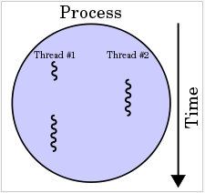
Section 1 프로세스의 개념
프로세스의 특성이 프로그램을 실행하는 데 필요한 자원의 할당이라는 측면과 프로그램이 실행되는 제어의 흐름이라는 측면에서 볼 때 프로세스에서 제어의 흐름만을 분리한 실행단위를 스레드라 함
 프로세스 관리자의 스레드 관리
● 스레드의 생성과 종료
● 스레드 스케줄링 및 문맥교환 관리
● 스레드 특정자원의 할당
스레드
멀티프로세스는 각 프로세스가 메모리를 차지하며 독립적으로 실행되지만,
멀티스레드는 프로세스 내의 각 스레드가 메모리를 공유하며 실행된다.
프로세스는 문맥 교환시 PC, 레지스터, 스택 등의 문맥교환은
용이하지만, 메모리나 주변장치는 문맥교환에 과도한 시간이 소비되므로
문맥교환이 용이하지 않은 자원을 공유하도록 하는 프로세스 개념.
또한 시스템 프로세스들은 공유 되어야 하고 각종 프로세스는 스레드
라는 경량 프로세스(LWP)로 이들 자원을 공유하고, 스레드는
레지스터, PC, 스택을 별도로 가진다.
2016학년도 1학기 “운영체제”
동명대학교 정보보호학과 조성목

Slide 18
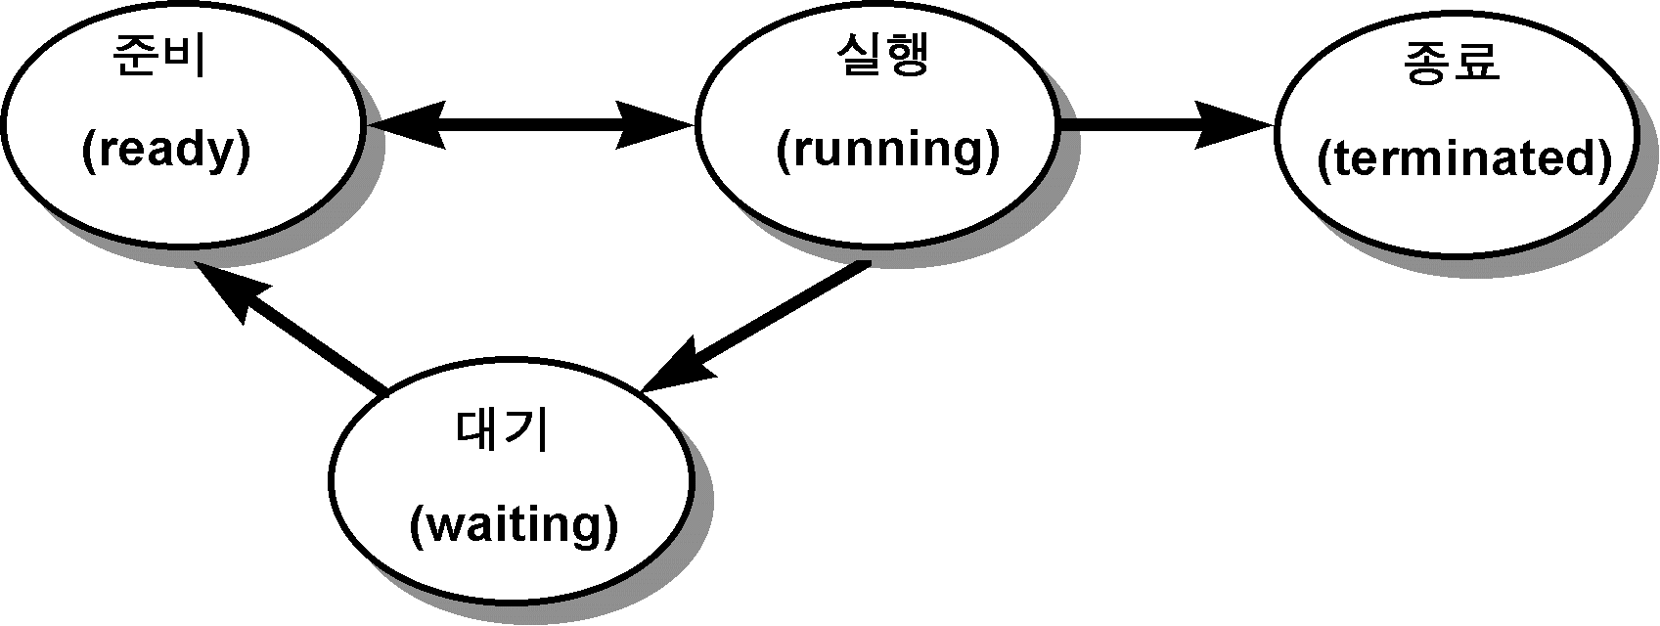
Section 1 프로세스의 개념
 스레드 상태
● 준비 상태 : 스레드가 프로세서에 의해 실행될 수 있는 상태
● 실행 상태 : 스레드가 현재 CPU를 가지고 실행 중에 있는 상태
● 대기 상태 : 스레드가 다른 스레드나 또는 외부의 사건과
동기화 중에 있는 상태로 실행에 부적합한 상태
● 종료 상태 : 스레드가 그의 작업 수행을 완전히 종료한 상태
2016학년도 1학기 “운영체제”
동명대학교 정보보호학과 조성목

